Slide 1
Муниципальное бюджетное общеобразовательное учреждение «Гимназия № 6 имени С.Ф. Вензелева»
Дистанционные ресурсы Педагога

Slide 2
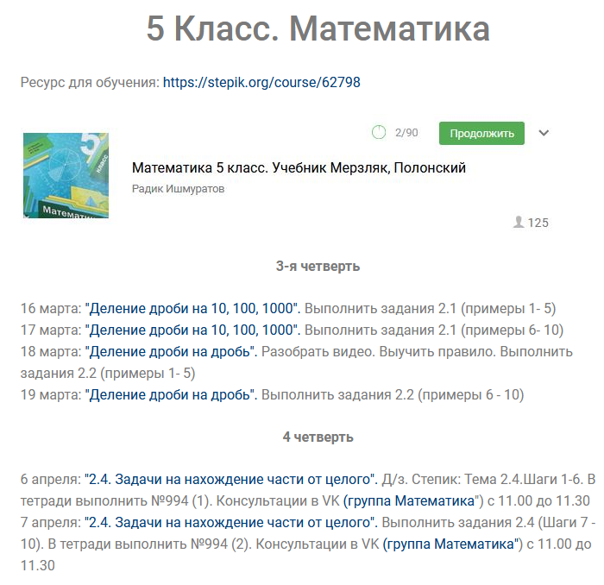
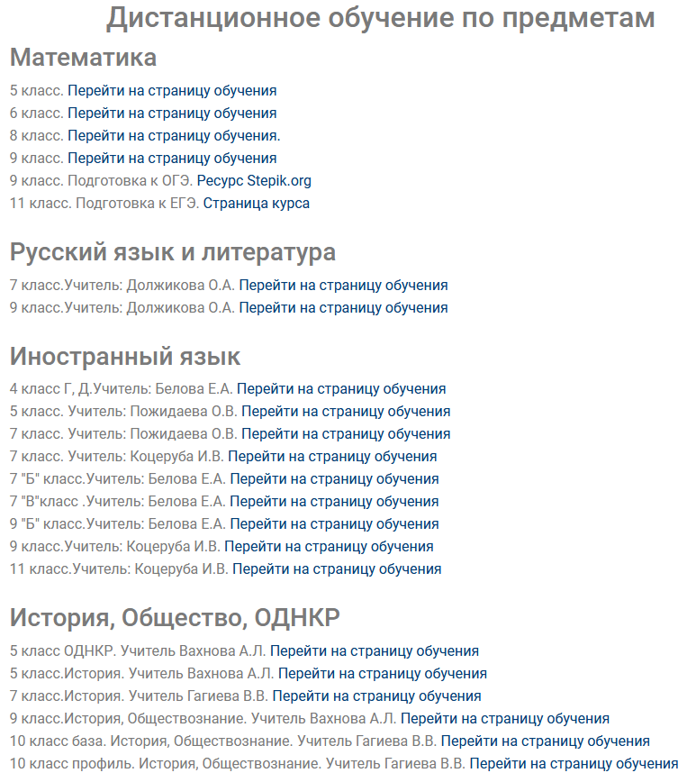
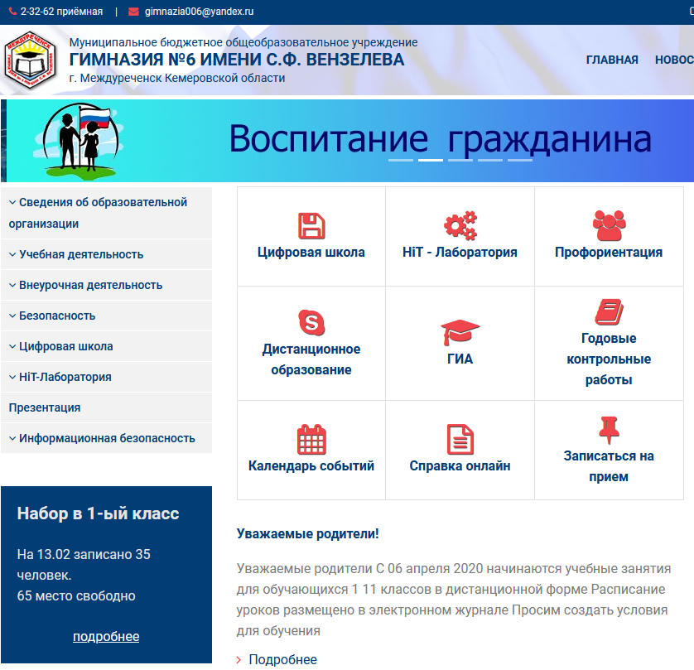

Slide 3
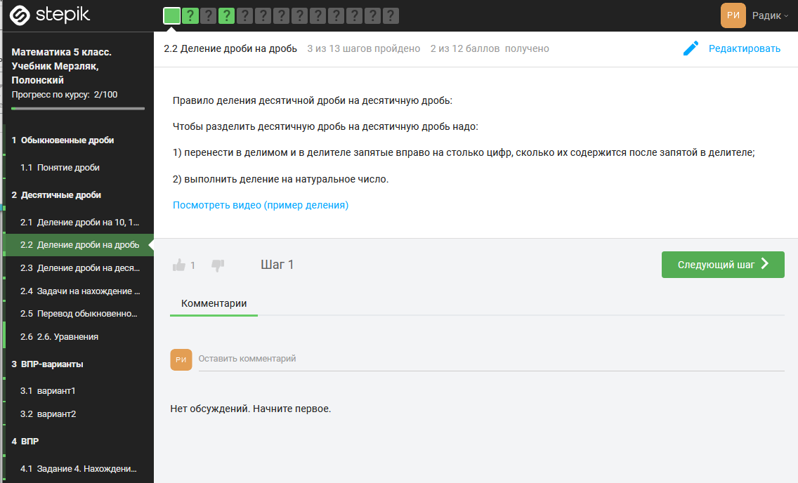
Проблемы, которые мы решали
Зависимость от электронного журнала и ресурсов с низким траффиком;

Slide 4
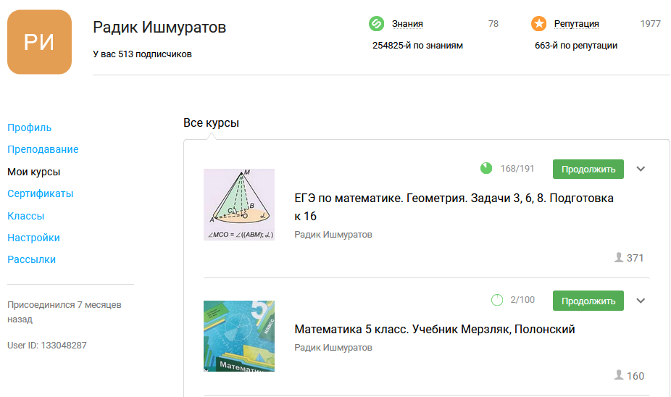

Slide 5
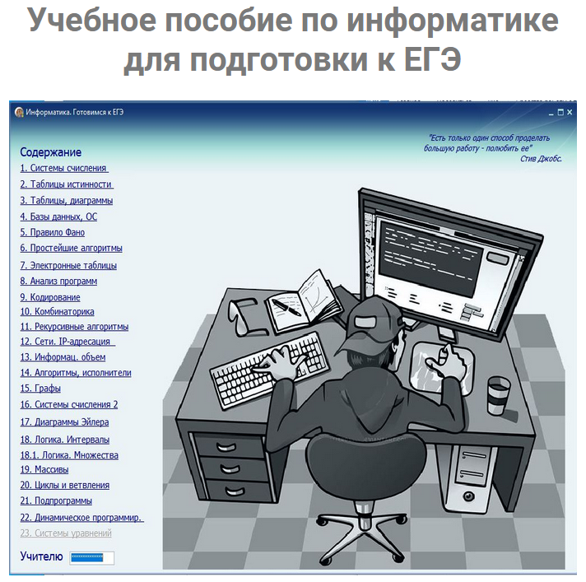

Slide 6
